Slide 1
CloudMusic
NB15221 李旦 移游1511

Slide 2
这是一个模仿的应用
模仿网易云音乐音乐播放以及界面
素材从网易云音乐中获取

Slide 3
实现的功能
上一首
下一首
暂停
播放
后台播放
滑动切换歌曲
指针运动
音量调节
虚化背景

Slide 4
制作的界面
歌曲列表界面
播放界面
账号界面
歌曲搜索界面

Slide 5
如何制作 ——自定义控件
自定义UINavigationController
自定义UIScrollerView
自定义UISlider
自定义UITableViewCell
动画的实现

Slide 6
自定义UINavigationController
自定义要隐藏NavigationBar
要注意动画的实现
自定义popNavigationController
自定义对内部组件的封装

Slide 7
自定义UIScrollerView
对scroller系列方法的实现
动画的实现
自定义对内部组件的封装

Slide 8
自定义UISlider
自定义的thumbImage、Mini、MaximumTrackImage的图像
以及thumbImage的起始和终止位置

Slide 9

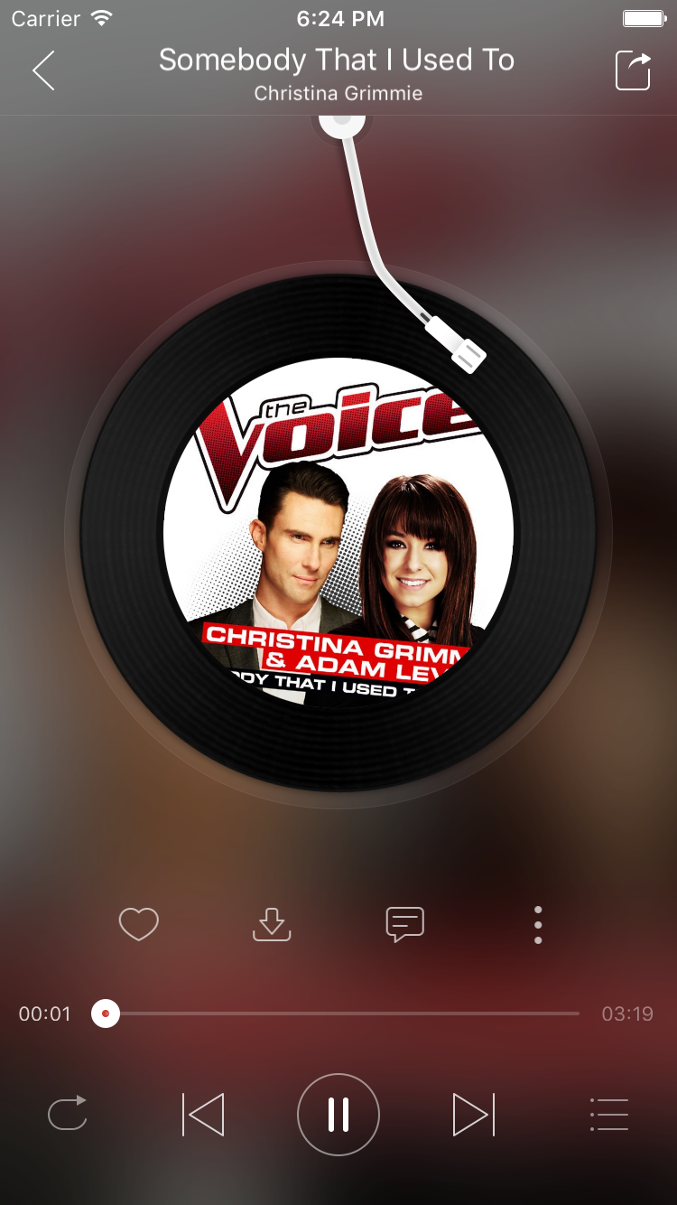
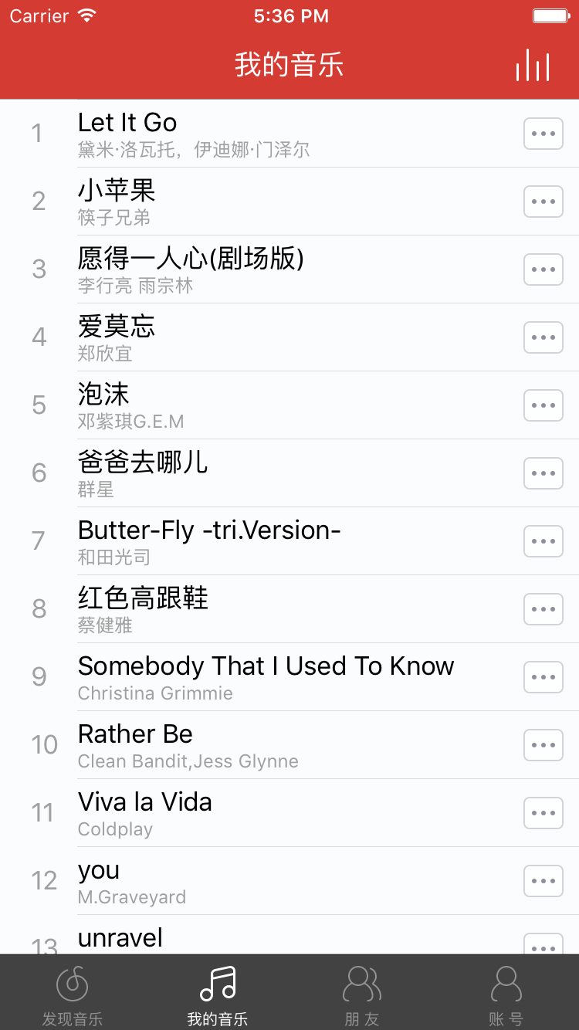
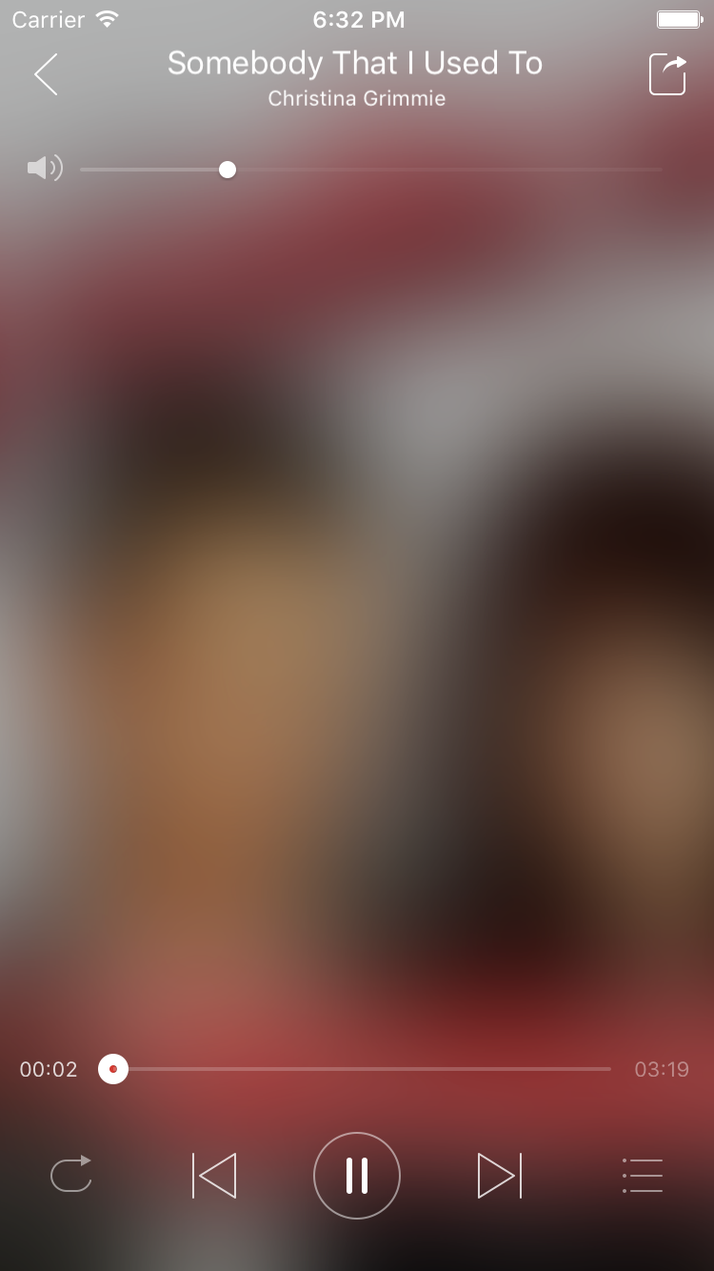
界面展示

Slide 10
真机运行

